Slide 1



TRƯỜNG TIỂU HỌC ……
CHÀO MỪNG QUÝ THẦY CÔ
VỀ DỰ GIỜ THĂM LỚP
Môn Toán lớp 3
BÀI 73 - THU THẬP, PHÂN LOẠI, GHI CHÉP SỐ LIỆU. BẢNG SỐ LIỆU

Slide 2

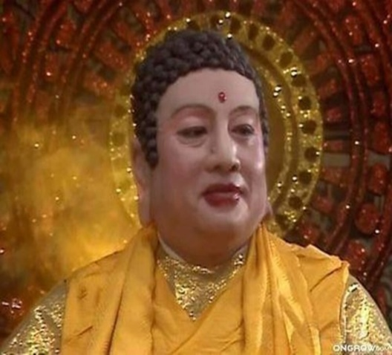
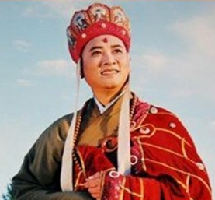
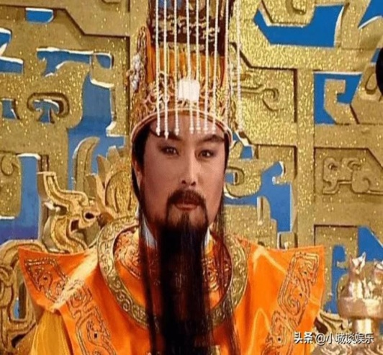
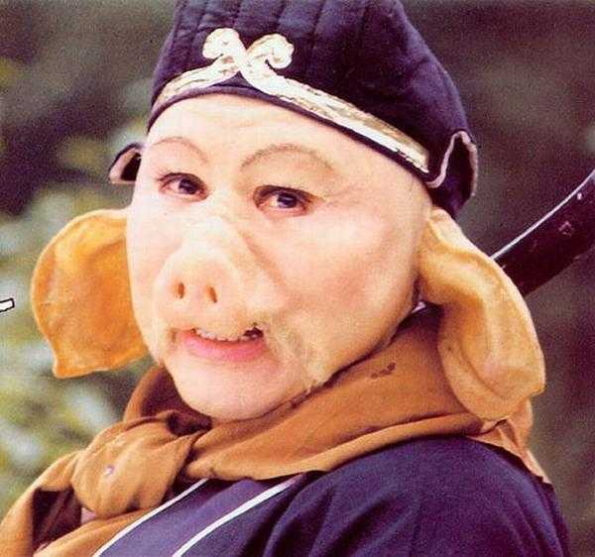
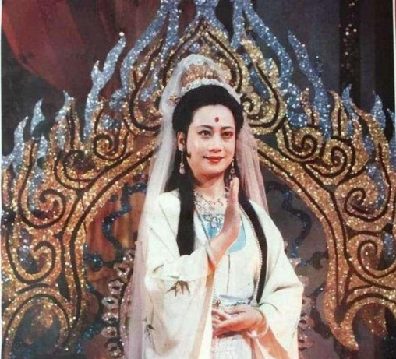
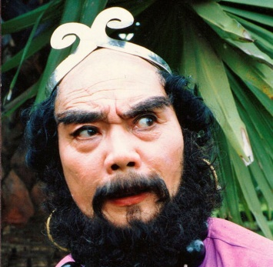
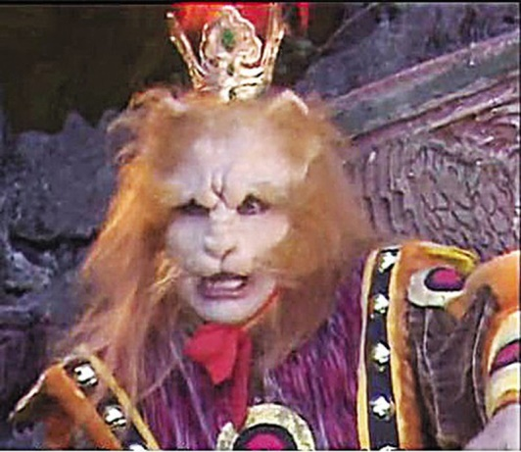
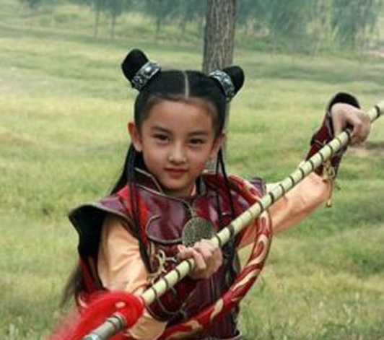
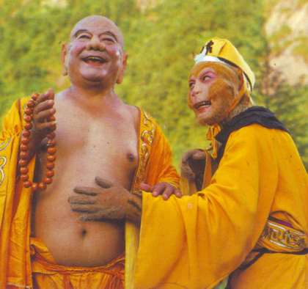
Thứ……ngày…..tháng…..năm…….
TOÁN
TRÒ CHƠI: TÂY DU KÍ

Slide 3
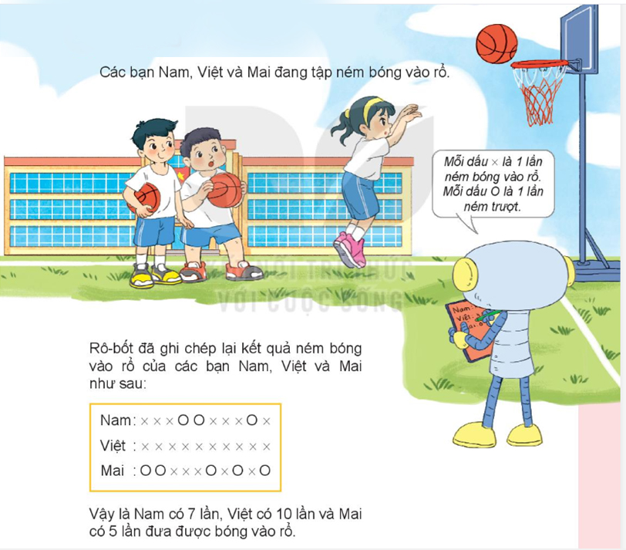
Thứ……ngày…..tháng…..năm…….
TOÁN
BÀI 73 - THU THẬP, PHÂN LOẠI, GHI CHÉP SỐ LIỆU.
BẢNG SỐ LIỆU (T1)
1. Khám phá
- Nam:
Ném được 7 quả vào rổ, 3 quả trượt
- Việt:
Ném được 10 quả vào rổ, không trượt quả nào.
- Mai:
Ném được 5 quả vào rổ, 5 quả trượt.
Vậy à Nam có 7 lần, Việt có 10 lần và Mai có 5 lần đưa được bóng vào rổ.

Slide 4
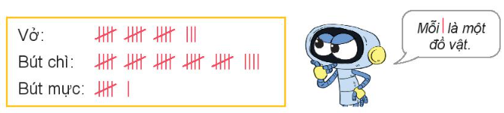
Thứ……ngày…..tháng…..năm…….
TOÁN
BÀI 73 - THU THẬP, PHÂN LOẠI, GHI CHÉP SỐ LIỆU.
BẢNG SỐ LIỆU (T1)
1
Để thực hiện kế hoạch nhỏ của lớp, các bạn lớp 3A đã góp một số đồ dùng
học tập với số lượng được ghi chép lại như sau:
Các bạn lớp 3A đã góp những loại đồ dùng học tập nào?
b) Các bạn đã góp được bao nhiêu đồ vật mỗi loại?
c) Trong số đồ vật góp được, đồ vật nào có nhiều nhất? Đồ vật nào có ít nhất?
Các bạn lớp 3A đã góp được ba loại đồ dùng học tập là: vở, bút chì, bút mực.
Các bạn đã góp được 18 quyển vở, 29 cái bút chì, 6 cái bút mực.
Trong số đó, bút chì có nhiều nhất và bút mực có ít nhất.

Slide 5
Thứ……ngày…..tháng…..năm…….
TOÁN
BÀI 73 - THU THẬP, PHÂN LOẠI, GHI CHÉP SỐ LIỆU.
BẢNG SỐ LIỆU (T1)
2
Quan sát, phân loại, đếm và ghi chép số lượng đồ vật trong phòng học
theo dạng hình tròn, hình tam giác, hình vuông. Cho biết dạng hình nào có nhiều nhất, dạng hình nào có ít nhất.
Đồ vật | Kí hiệu | Số lượng
Bàn
Quạt điện
Cửa sổ
Bóng đèn

Slide 6

XIN CHÂN THÀNH CẢM ƠN
QUÝ THẦY CÔ GIÁO VÀ CÁC EM

